Slide 1
Web应用开发

Slide 2
HTML
什么是HTML？
  HTML 指超文本标记语言。
  HTML 文件是包含标记/标签的文本文件。
  这些标签告诉 WEB 浏览器如何显示页面。
  HTML 文件必须使用 htm 或者 html 作为文件扩展名。
  HTML 文件能通过简单的文本编辑器来创建。

Slide 3
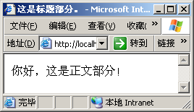
HTML文档的结构
HTML语言的基本结构
<HTML>
<HEAD><TITLE>
这是标题部分。
</TITLE></HEAD>
<BODY>
你好，这是正文部分！
</BODY>
</HTML>

Slide 4
HTML标记
HTML文档标记
格式：<HTML>…</HTML>
功能：标志文档开始和结尾的标记
HTML文件头标记
格式：<HEAD>…</HEAD>
功能：用于包含文件的基本信息
HTML文件主体标记
格式：<BODY>…</BODY>
功能：文件主体标记
<HTML>
<HEAD>
头部信息
</HEAD>
<BODY>
正文部分
</BODY>
</HTML>

Slide 5
HTML标记
HTML标记
  HTML 标记被 < 和 > 符号包围。
  HTML 标记是成对出现的，例如 <b> 和 </b>。
  位于起始标记和终止标记之间的文本是元素的内容。
  HTML 标记对大小写不敏感，<b> 和 <B> 的作用是相同的。
  HTML 标记可以包含属性，各属性之间以空格分隔。

Slide 6
设置<BODY>的属性
标记属性
功能
background=URL
设置网页的背景图片
bgcolor=colorvalue
设置网页的背景颜色
text=colorvalue
设置文本的颜色
link=colorvalue
设置尚未被访问过的超文本链接的颜色，默认为蓝色
vlink=colorvalue
设置已被访问过的超文本链接的颜色，默认为紫色
alink=colorvalue
设置超文本链接在被单击的瞬间的颜色，默认为红色
bgproperties =fixed
设置背景是否随滚动条滚动
leftmargin=size
设置网页左边的空白
topmargin=size
设置网页上方的空白
margingwidth=size
设置网页空白的宽度
marginheight =size
设置网页空白的高度

Slide 7
HTML格式化
Html 字体格式的设置
<html>
<body bgcolor=gray>
<b>文本加粗标记</b><br>
<i>文本斜体标记</i><br>
<u>文本下划线标记</u><br>
<s>文本删除线标记</s><br>
</body>
</html>
文本加粗标记
文本斜体标记
文本下划线标记
文本删除线标记

Slide 8
HTML格式化
字体设置标记
  格式：<FONT>…</FONT>
  功能：设置字体格式标记
  属性：可用于设置字体的大小、颜色、字型等
标记属性
功能
size=size
设置文字的大小
face=fontstyle
设置字体
color=colorvalue
设置文字的颜色
<font face="verdana" color="green">This is some text!</font>

Slide 9
HTML格式化
标题标记
  格式：<H1>…</H1>，<H2>…</H2>…<H6>…</H6>
  功能：设置各种大小不同标题的标记
段落标记
  格式：<P>…</P>
  功能：设置段落标记
预定义格式标记
  格式：<PRE>…</PRE>
  功能：在浏览器中浏览时，按照文档中预先排好的形式显示内容

Slide 10
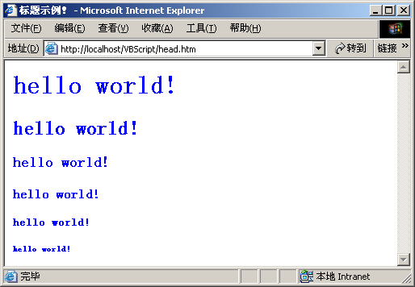
标题标记
例：
<HTML>
<HEAD>
<TITLE> 标题示例! </TITLE>
</HEAD>
<BODY text="#0000ff" >
<H1>hello world!</H1>
<H2>hello world!</H2>
<H3>hello world!</H3>
<H4>hello world!</H4>
<H5>hello world!</H5>
<H6>hello world!</H6>
</BODY>
</HTML>

Slide 11
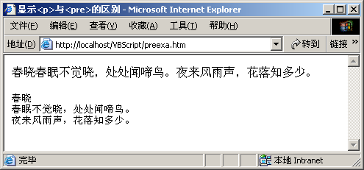
段落标记与预定义格式标记
例：
<HTML>
<HEAD>
<TITLE>显示&lt;p&gt;与&lt;pre&gt;的区别</TITLE>
</HEAD>
<BODY>
<P>
春晓
春眠不觉晓，处处闻啼鸟。
夜来风雨声，花落知多少。
</P>
<PRE>
春眠不觉晓，处处闻啼鸟。
夜来风雨声，花落知多少。
</PRE>
</BODY>
</HTML>
春晓
http://www.w3school.com.cn/tiy/t.asp?f=html_preformattedtext
Notes:
&amp; &
&lt; <
&gt; >
&quot; "

Slide 12
加入超级链接
格式：<A>…</A>
功能：在当前页和其他页间建立超链接
属性：
标记属性
功能
href=URL
给定链接目标的位置
设置显示链接目标的框架，
target=FrameTarget
target=“_blank”→新窗口打开
name=Lable
命名锚，用于跳转到页面的某一位置
tabindex=num
设置Tab键的顺序
accesskey=char
设置快捷键

Slide 13
加入图像
插入图像
  标记：<IMG>
  属性：
标记属性
功能
src =URL
通过URL给出图像来源的位置，不可缺省
width=size
设置图像宽度
height =size
设置图像高度
alt= txt
设置在图像未载入前图片位置显示的文字
border= size
设置图像边框，缺省为0
align=alignstyle
对齐方式。取值：top，middle，bottom，left，right
hspace=size
设置图片左右边沿空白
vspace=size
设置图片上下边沿空白
http://www.w3school.com.cn/tiy/t.asp?f=html_image_align

Slide 14
DIV和布局
是一个块级元素。这意味着它的内容自动地开始一个新行
和表格相比较，结构更为清楚
实现内容和结构的分离
分区显示标记
  格式：<DIV>…</DIV>
  功能：分区显示标记

Slide 15
关于DIV
国外近70%以上的网站采用div布局开发，90%以上的新网站均是DIV布局。
国内越来越多的网站、软件均采用DIV布局来规划页面。

Slide 16
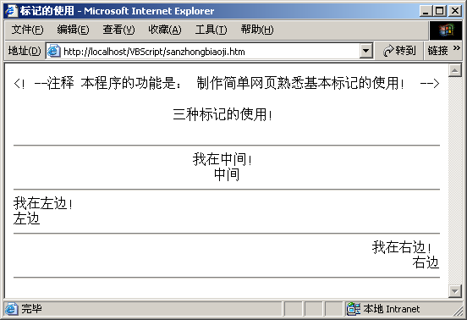
HTML格式化
例：
<HTML>
<HEAD><TITLE>标记的使用</TITLE></HEAD>
<BODY>
<！--注释
本程序的功能是：
制作简单网页熟悉基本标记的使用！
-->
<P align=center>三种标记的使用！</P>
<HR>
<DIV align=center>我在中间！<BR>中间</DIV>
<HR>
<DIV align=left>我在左边！<BR>左边</DIV>
<HR>
<DIV align=right>我在右边！<BR>右边</DIV>
<HR>
</BODY>
</HTML>

Slide 17
实验
试验一、完成个人主页（静态网页）
完成这个实验，你需要学习：
HTML/XHTML (+CSS)
http://www.w3school.com.cn/
实验要求：有图片，有几个超链接。内容自定，比如自我简介。
1.首先登陆http://home.ustc.edu.cn/查看具体操作。
2.使用ftp客户端连接home.ustc.edu.cn，系统登录名是邮件帐号@mail.ustc.edu.cn之前的部分，密码与邮件系统帐号一样。
3. 上传个人主页请创建目录 public_html, 主页的第一个文件是index.html
4. 别人访问您的主页时, 地址是 http://home.ustc.edu.cn/~YourID, 其中YourID是您的登录名

Slide 18
验收方式：
新建一个txt文件文件命名为:
PBxxxxx-张三-静态网页.txt
txt文件内容如下：
姓名：王** 学号：PBxxxxxxxx 个人主页网址：http://home.ustc.edu.cn/~YourID
将该txt文件发送到：nhpcc409@163.com
截止日期：10月28日 23:59

